Slide 2
Participación de la Sociedad Civil en los procesos de Gestión de Riesgos en Salud
Experiencia de Guatemala: Inclusión de Personas con Discapacidad para la preparación a emergencia y desastres en salud.

Slide 3


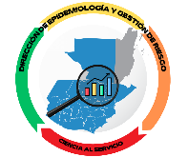


Mandato constitucional
Notes:
Nuestra Constitución Política de la República establece que los deberes del Estado incluye la protección de la persona, el derecho a la vida, la salud además de la obligación del Estado sobre la salud y la asistencia Social.
Nuestra ley específica en materia de salud ratifica el derecho a la salud como resultado de la interacción entre el nivel de desarrollo del país, las condiciones de vida de las poblaciones y la participación social, a nivel individual y colectivo.
Entre otras cosas también establece que el Estado garantizará el ejercicio del derecho y el cumplimiento del deber de la comunidad de participar en la administración parcial o total de los programas y, servicios de salud.

Slide 4

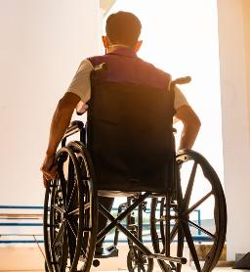

Adopción de la Iniciativa
Inclusión en la Gestión del Riesgo de Desastres en Hospitales
Aplicación de políticas y estrategias de reducción del riesgo de desastres en los hospitales:
  Para prevenir nuevos riesgos de desastres
  Reducir los riesgos de desastres existentes
  Gestionar el riesgo residual
Considerando las necesidades y la participación de las Personas con Discapacidad
Fuente: Sesión de Asamblea General NNUU
Notes:
A través su adopción buscamos alcanzar los objetivos específicos de la INGRID-H:
Facilitar que las Personas con Discapacidad reciban información, se movilicen o evacuen de manera independiente y segura.
Promover el desarrollo de capacidades en el Hospital.
Favorece la identificación de puntos críticos y la toma de decisiones mediante un índice que permite realizar intervenciones clave

Slide 5
Ciclo metodológico de INGRID-H
Día 1
El ciclo metodológico de INGRID-H contempla y asegura que las personas con discapacidad son consideradas de forma transversal y efectiva en todo el planeamiento hospitalario para desastres.
A través del plan de acción que genera automáticamente se han incorporado acciones puntuales para garantizar su inclusión, coherentes con el ciclo de preparación desastres.
Programa de
capacitación
Evaluación documental
y de la instalación
Día 180
Día 2
Evaluación
Ciclo metodológico INGRID-H
Verificación
Estrategia
VP/30
Simulación y
Simulacros inclusivos
Implementación
Fortalecimiento de capacidades
para la respuesta y autonomía
Día 30
Documentación de
resultados
Día 120
Día 60
Día 90

Slide 6
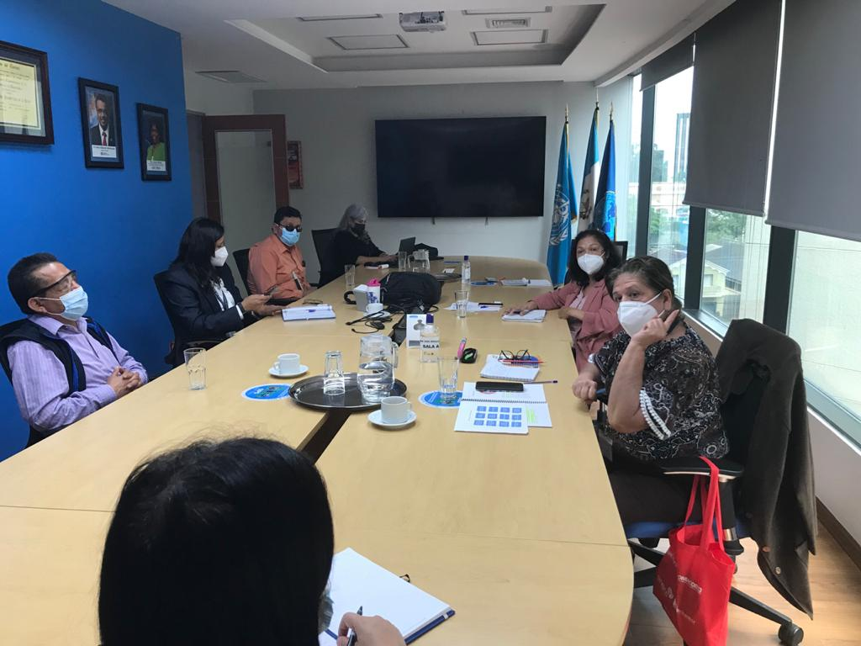
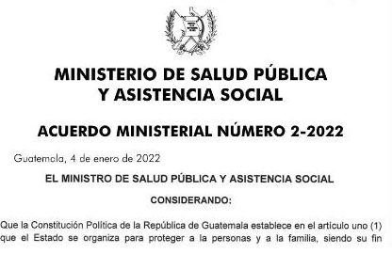
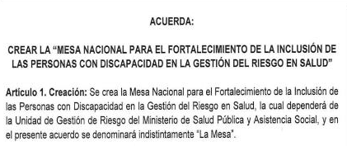
Mesa para el fortalecimiento de la inclusión de las personas con discapacidad en la gestión del riesgo en salud
Notes:
Un componente importante de la iniciativa INGRID-H en Guatemala es la creación de la Mesa para el fortalecimiento de la inclusión de las personas con discapacidad en la gestión de riesgos, donde participantes representantes de la Sociedad Civil con discapacidad visual, formaron parte de la construcción de la iniciativa aprobada mediante acuerdo ministerial.
Esta mesa sigue activa actualmente con la participación de distintas instancias del sector salud, sector de protección civil, organizaciones no gubernamentales que trabajan por los derechos de las personas con discapacidad y representantes de la Sociedad Civil.

Slide 7
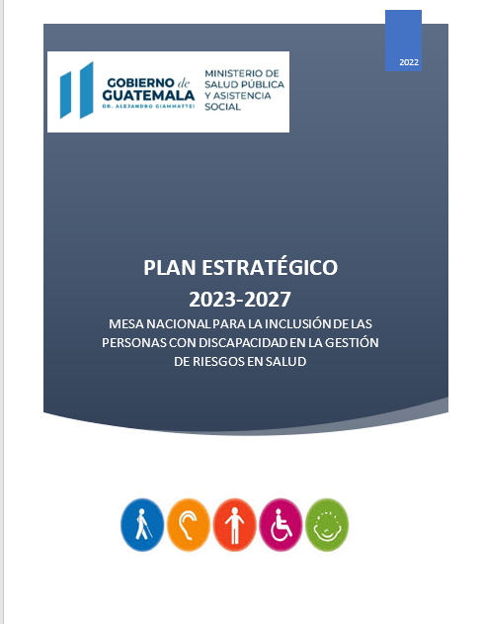
Mesa para el fortalecimiento de la inclusión de las personas con discapacidad en la gestión del riesgo en salud
Mesa Nacional
INGRID-H
1. Promoción del acceso
5. Mecanismos y espacios de participación de la sociedad civil
3. Alianzas estratégicas
2. Promoción para la inclusión
4. Armonizar políticas nacionales y del sector salud
POA 2023
Mesa de Coalición de Personas con discapacidad
Notes:
La mesa incluye dentro de sus ejes de trabajo, los mecanismos y espacios de participación de la sociedad civil.
Adicionalmente la Mesa a trabajado su plan estratégico mediante el cual se busca operativizar el propósito de cada uno de los ejes de trabajo.
Este plan estratégico fue presentado a la Mesa de Coalición de Personas con discapacidad integrada por organizaciones de la sociedad civil, para validar que lo planificado en este plan, respondiera en parte a las necesidades de inclusión en la acciones de preparación y respuesta a emergencias y desastres en las instalaciones de salud de la red nacional.

Slide 8
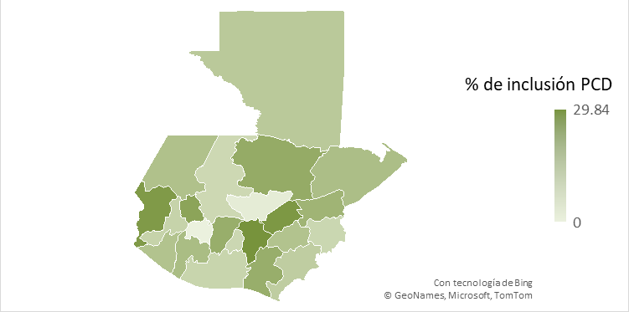
Implementación de la Metodología de Inclusión para la Gestión del Riesgo de Desastres en Hospitales
INGRID-H
Día 1
Programa de
capacitación
Evaluación documental
y de la instalación
Día 180
Evaluación
Día 2
Ciclo metodológico INGRID-H
Verificación
Estrategia
VP/30
Simulación y
Simulacros inclusivos
Implementación
Fortalecimiento de capacidades
para la respuesta y autonomía
Día 30
Documentación de
resultados
Día 120
Día 60
Día 90
Notes:
La implementación de la metodología de INGRID-H inició como un plan piloto en 6 de los 48 hospitales de la red nacional.
En este proceso también se contó con la participación de representantes de la Sociedad Civil que se formaron y participaron en las primeras evaluaciones, en donde al determinar el impacto que este componente tendrá en contribuir al aumento del acceso a la salud de las personas con discapacidad, incidieron que esta iniciativa fuera adoptada en el país, quedando plasmado en el Plan Estratégico de la Mesa para el fortalecimiento de la inclusión de las personas con discapacidad en la gestión del riesgo en salud.
En la actualidad se ha aplicado la herramienta INGRID-H 88% de los hospitales y este año se ha iniciado a través de la iniciativa de hospitales resilientes, la evaluación de 5 instalaciones del Seguro Social.

Slide 9

Notes:
Agradezco este espacio otorgado por la OMS y OPS para poder compartir nuestra experiencia de país y extiendo nuestro agradecimiento al equipo del Dr. Ciro Ugarte: Dr. Alex Camacho, Dra. Liz Parra, Dr. Pablo Galindo y todo el equipo de la Región que trabajan junto con nosotros de forma constante para fortalecer nuestra capacidades como país.

